Slide 1

“ANÁLISIS DEL MÉTODO ESTEGANOGRÁFICO COMO SOPORTE A LA SEGURIDAD DE LA IFORMACIÓN MEDIANTE LA OCULTACIÓN DE INFORMACIÓN SECRETA DENTRO DE UN VIDEO”
DEPARTAMENTO DE ELÉCTRICA Y ELECTRÓNICA
INGENIERÍA EN ELECTRÓNICA Y TELECOMUNICACIONES
XAVIER EDUARDO HERRERA ARCENTALES

Slide 2
Objetivo General
Analizar el método esteganográfico como soporte a la seguridad de la información mediante la ocultación de información secreta como texto e imágenes dentro de un video.

Slide 3
Objetivos Específicos
Investigar sobre los métodos esteganográficos más óptimos para ocultar información dentro de un medio multimedia (video).
Realizar un pre-procesamiento sobre el video original con el fin de obtener sus componentes de audio e imágenes.
Insertar como información secreta un texto sobre los datos del audio obtenido después de la separación del video.
Insertar como información secreta una imagen dentro de los frames de imágenes obtenidas del video.
Aplicar métodos esteganográficos con el fin de recuperar la información oculta en un gran porcentaje.
Verificar la eficiencia de los métodos utilizados mediante pruebas subjetivas (MOS) en una muestra de 15 personas y pruebas subjetivas mediante el uso de herramientas estadísticas.

Slide 5
Conceptos Generales
La Información
  Proviene del Griego: “Informationis”.
  Utilizado para manifestar una idea o un concepto.
  Permite la interacción con otras personas o medios receptores.
  La información se caracteriza por cuatro conceptos:
    Datos transmitidos
    Orden
    Veracidad
    Valor

Slide 6
Transmisión de la Información
  Todas las especies tienen la facultad de comunicarse para su supervivencia.
  Existe una diferencia entre el concepto de transmisión de la información y comunicación.
  En la actualidad la transmisión de la información ha evolucionado en gran magnitud, ya que se ha logrado reemplazar procesos arcaicos de comunicación por la manipulación de señales eléctricas.

Slide 7
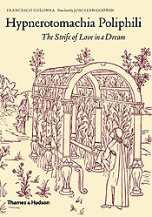
Seguridad de la Información
  La humanidad busca también la oportunidad de mantener su información de manera oculta.
  Ocultar información se remonta a miles de años atrás.
    Escritura con tinta invisible
    Mensajes ocultos en libros, “Suelo de Polífilo”, Fancesco Colonna,1499
    Mensajes ocultos en periódicos.

Slide 8
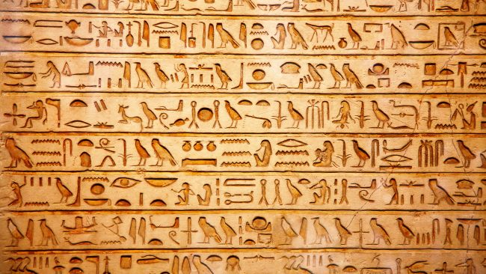
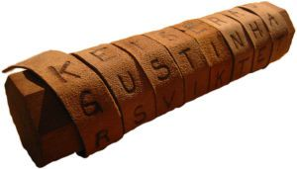
Métodos para ocultar Información
Criptografía:
  Nació hace unos 4000 años aproximadamente
  Proviene del giego: “Kripto” (Oculto) y “Graphos” (Escritura)
  Solamente el emisor y receptor pueden tener acceso a esa información.
  Utiliza la encriptación de la información como medio de seguridad

Slide 9
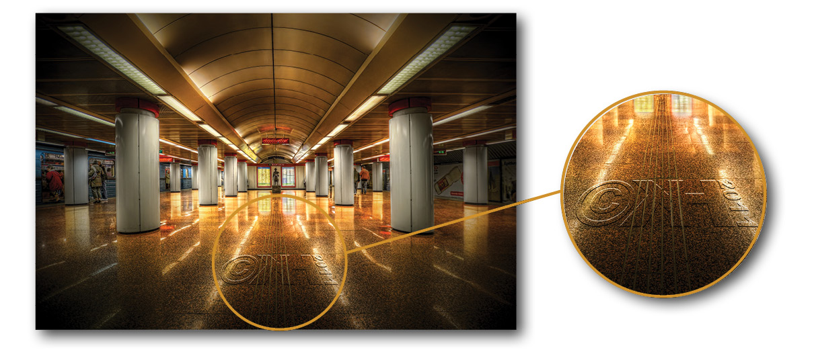
Marca de Agua:
  Otro método utilizado para ocultar información
  Surge en la era digital y el mundo del internet
  Utilizada como protección de derechos de autor y propiedad intelectual
  Facilita la identificación del creador, fuente o distribuidor de la información.

Slide 10
Esteganografía:
  Proviene del Griego: “Steganos” (Oculto) y “Graphos” (Texto)
  Fácilmente confundido con la criptografía
  Característica principal es la de hacer imperceptible la información oculta.
  Algunos ejemplos de esteganografía en la edad antigua:
    Tablas con cera
    Uso de personas para tatuar en sus cabezas

Slide 11
Métodos de esteganografía:
  Métodos clásicos, en donde se utilizaban medios físicos o personas para ocultar la información.
  Cifrado Nulo, Es un texto inofensivo aparentemente pero que en base a un mecanismo solamente conocido por parte del emisor y receptor se puede obtener la información más relevante.
  Tinta invisible, utilizado al igual que el cifrado nulo en su mayoría en los conflictos de la Segunda Guerra Mundial, el texto a enviar se escribía con “tinta invisible” entre líneas de una carta ordinaria.
  Micro Puntos, eran minúsculos puntos sobre una imagen e imperceptibles al ojo humano. Fue un método no muy eficiente.

Slide 12
Los ficheros o medios portadores más utilizados para la técnica de la esteganografía son las imágenes ya que las características que poseen y el manejo computacional que requieren son mucho más simples y accesibles
Los formatos más utilizados en imágenes son:
  Windows BitMap (BMP)
  PC Paintbrush (PCX)
  Graphics Image Format (GIF)
  Joint Photographic Experts Group (JPEG)
  Tagged Image File Format (TIFF)
  Portable Network Graphics (PNG)

Slide 13
Imagen como portador en la esteganografía
Son los medios digitales más utilizados para manejo de procesamiento de información
La imagen maneja un modelo de colores llamado “Modelo RGB”
Presenta una combinación de 256 x 256 x 256, un total de 16’777.216 posibles colores
COLOR | R | G | B
Blanco | 255 | 255 | 255
Rojo | 255 | 0 | 0
Verde | 0 | 255 | 0
Azul | 0 | 0 | 255
Negro | 255 | 255 | 255

Slide 14
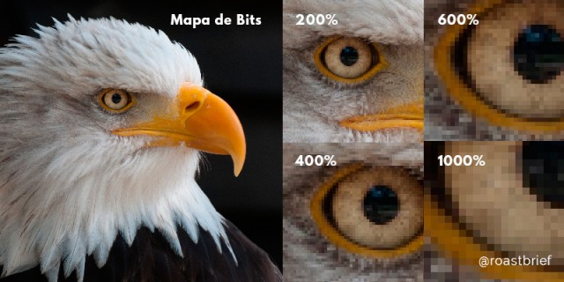
Una imagen esta constituida por un conjunto de celdas formadas por una matriz de pixeles.
Un pixel está definido como la unidad más pequeña y homogénea en color que conforma una imagen digital

Slide 15
Técnicas de Esteganografía en Imágenes:
  Uso de claves, se basa en el manejo de codificadores o llaves que son conocidas únicamente por el emisor y receptor de la información.
  Esteganografía en capas, utiliza capas para ocultar la información en diferentes instancias mediante una secuencia establecida.
  Adición de ruido, ésta técnica permite agregar a parte de la información oculta, bits aleatorios para despistar a quien intercepte la información sin obtener la información real.

Slide 16
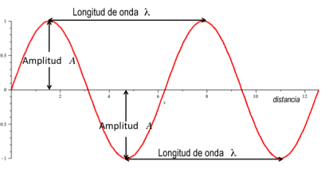
Audio como portador en la esteganografía
El audio al ser una señal analógica presenta ciertas características fundamentales que son:
  Amplitud, es la distancia máxima que puede alcanzar una onda con respecto a su posición de equilibrio.
  Longitud de onda, es la distancia que existe entre dos puntos (crestas o valles)
  Período, es el tiempo que requiere la onda en viajar un longitud de onda
  Frecuencia, representa la cantidad de variaciones que tiene una onda en un cierto período de tiempo.

Slide 17
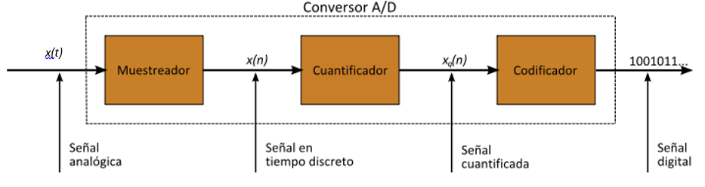
Las señales de audio viajan por el medio aire y para ser estas procesadas y manipuladas deben someterse un procedo de digitalización de señales.
Una vez que tenemos la señal de audio digitalizada, se puede comenzar a manipular la información que ésta nos entrega

Slide 18
Técnicas de Esteganografía en Audio:
  Codificación del Bit Menos Significativo (LSB), ésta técnica permite ocultar la información en los bits que menos influyen en un código de información. Además es más eficiente en cuando a la degradación de la calidad de la información oculta.
  Codificación de Paridad, se basa en algoritmos de análisis de la paridad de una secuencia de bits colocando la información oculta dentro de un bit de paridad que no siempre es el mismo
  Codificación de fase, consiste en realizar un cambio de fase a un segmento determinado del audio portador y reemplazarlo por la fase codificada de la información a transmitir
  Amplio Espectro, (Spread Spectrum), es capaz de transmitir información oculta a través del espectro de frecuencia de las señales.

Slide 19
Video como portador en la esteganografía
La definición de cine no tuvo aparición sino hasta que se inventó el cinematógrafo por parte de los hermanos Lumiere.
Peter Mark Roget, 1824, realiza un estudio científico llamado, “Persistencia de la visión”, se establece que el ojo humano es capaz de visualizar una secuencia en movimiento a partir de un grupo de imágenes
La resolución de un video, cuando es analógico se lo mide en base a líneas, hoy por hoy se la mide en base a la cantidad de pixeles que posee.

Slide 20
Las componentes fundamentales de un video son:
  Audio, debe tener sincronismo con lo que se visualiza en el video.
  Frames, conjunto de imágenes mostrados en secuencia que permiten tener una sensación de movimientos continuos.
Los formatos de video más utilizados son:
  Formato AVI, Alta calidad de imagen y sonido, gran almacenamiento requerido.
  Formato MPEG, Audio digital, admite códec’s MPEG-1, MPEG-2, MPEG-3, MPEG-4.
  Formato MOV, Diseñado por Apple, para manejo de streaming
  Formato WMV, Diseñado por Microsoft, para manejo de streaming

Slide 21
Aplicaciones de la Esteganografía
Las aplicaciones actuales de manejo de esteganografía son:
  Aplicaciones Militares, Su uso se centra en zonas de guerra, hoy por hoy cuenta con el apoyo de la tecnología para ser mucho más eficientes las comunicaciones militares.
  Derechos de autor, ésta técnica es utilizada con frecuencia en el ámbito de las artes, sea música, películas, animaciones, etc., con el fin de evitar copia o piratería de los trabajos realizados.
  Aplicaciones Médicas, confidencialidad entre paciente y médico.

Slide 22
Descripción General del Proyecto
Incrustación de la información oculta

Slide 23
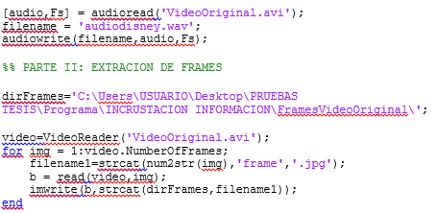
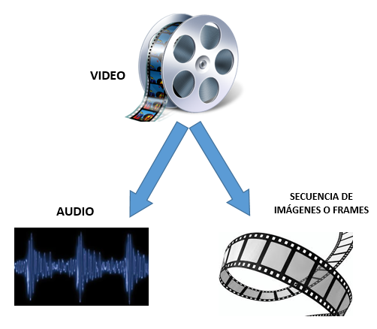
Extracción de las componentes principales de video

Slide 24
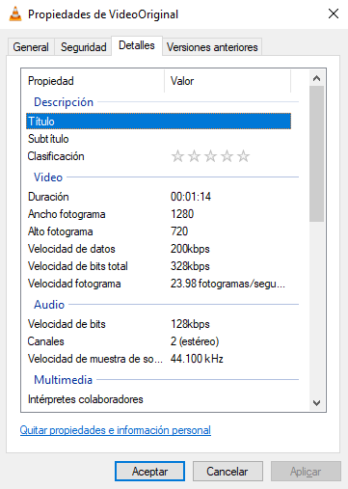
Características del Video
Duración: 01:14 min
Ancho del fotograma: 1280 pixeles
Alto del fotograma: 720 pixeles
Velocidad del fotograma: 24 frames/segundo aproximadamente
Contamos con un total de 1776 frames obtenidos del video y con una señal de audio de 01:14 min para el proceso esteganográfico.

Slide 25
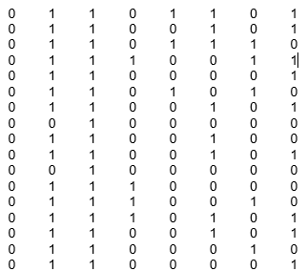
Procesamiento del Audio para ocultar información
Un carácter puede ser representado por otro sistema como códigos ASCII o codificación en binario.
Se utiliza una longitud de 8 bits para representar un carácter
“mensaje de prueba” tiene en total 17 caracteres, da un total de 136 bits que van a ser insertados dentro del archivo de audio

Slide 26
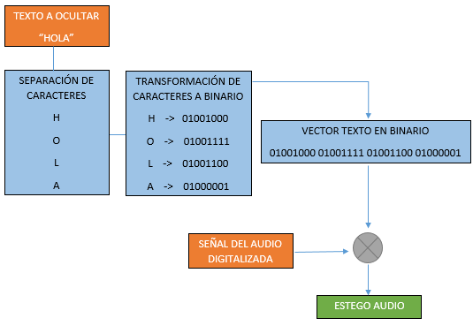
Diagrama de bloques general del proceso para ocultar texto en un archivo de audio.

Slide 27
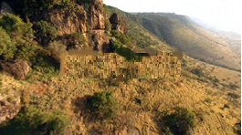
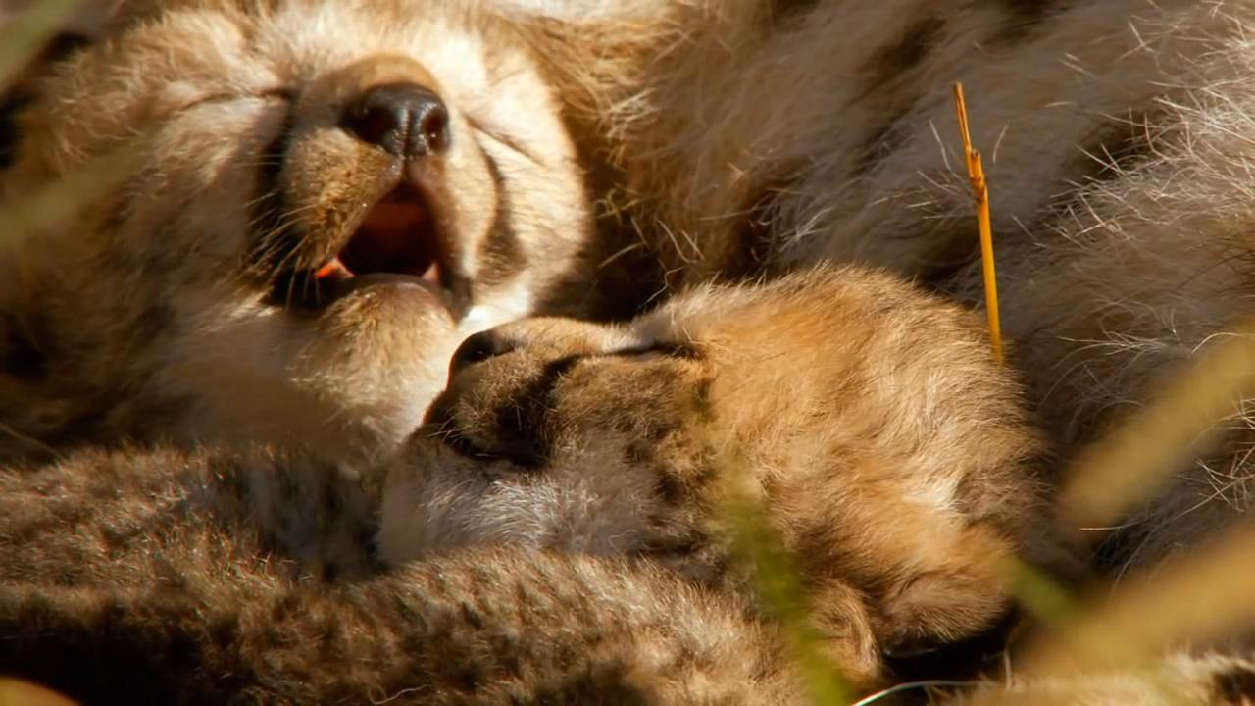
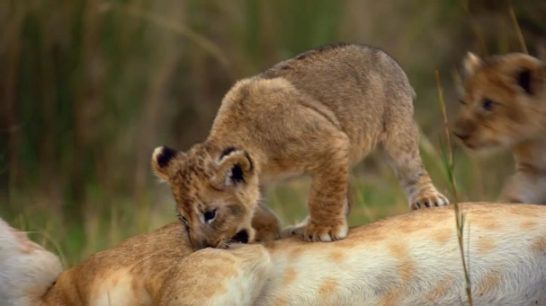
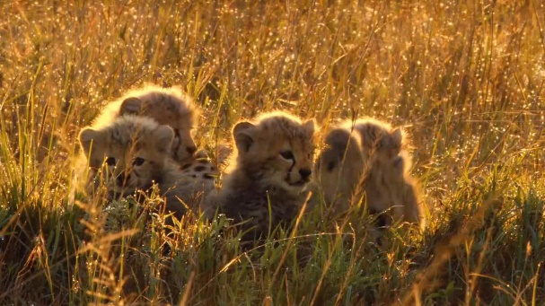
Procesamiento de Frames para ocultar información
Escogemos un frame que será el que brinde las características para la transformación de la imagen secreta. Y tres frames más, que serán en donde se encuentren las características utilizadas.

Slide 28
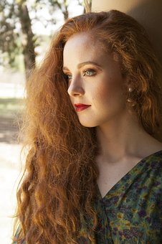
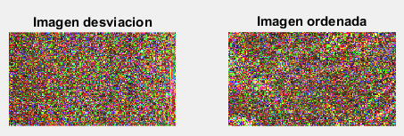
Se iguala la dimensión de la imagen secreta y la portadora
Se divide en bloques a la imagen secreta y a la portadora, bloques de 8x8.
Se saca los valores de desviaciones estándar de cada una con el fin de asemejar las desviaciones de la imagen secreta a la portadora

Slide 29
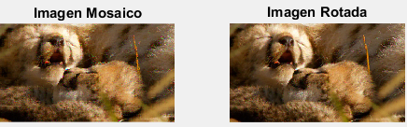
Utilizamos el método de transformaciones de color para obtener como resultado una imagen mosaico
Esta imagen mosaico la sometemos a una rotación de bloques con el fin de obtener el mejor resultado y semejanza a la portadora original

Slide 30
La imagen rotada corresponderá a la imagen secreta convertida en la portadora y que reemplazará a la portadora original dentro del Estego-Video
Las características de color, mapa de bits, desviaciones estándar, etc., en vez de utilizar una sola imagen para ocultar esa información utilizaremos las tres imágenes escogidas para el proceso.
Para ello comenzaremos con el método de detección de bordes y texturas de imágenes que nos permitirán reconocer las mejores ubicaciones en donde la información puede ser insertada.
Y por último ocultaremos la información con esas características dentro de cada una de ellas.

Slide 31
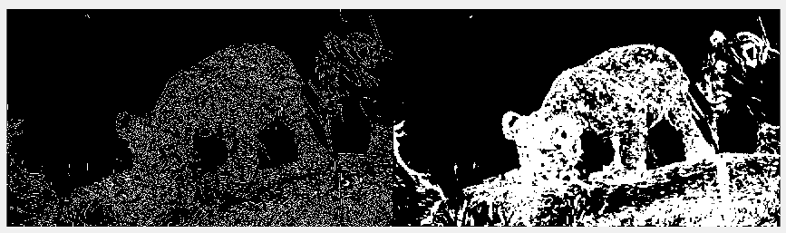
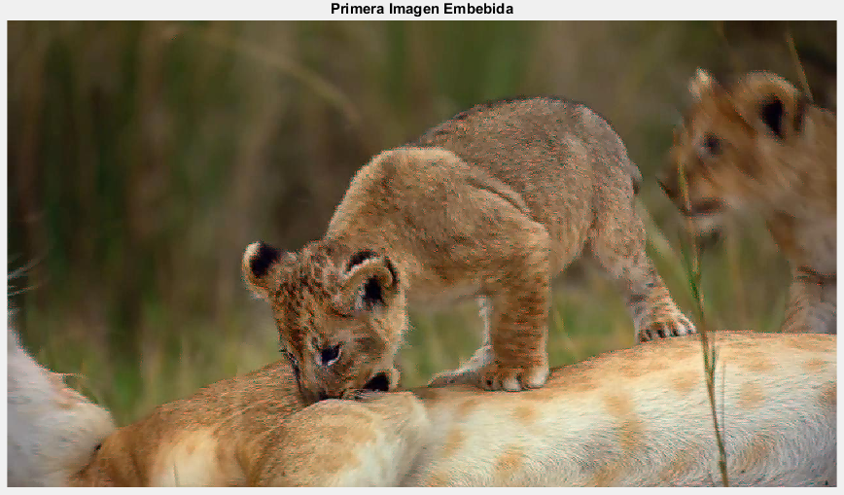
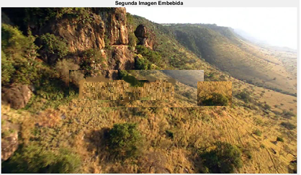
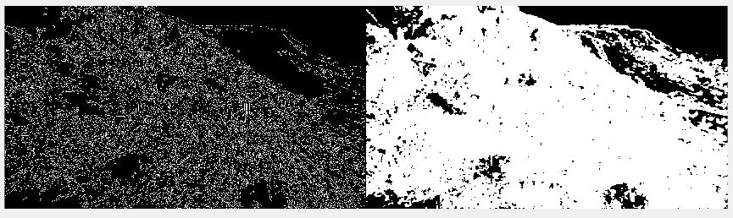
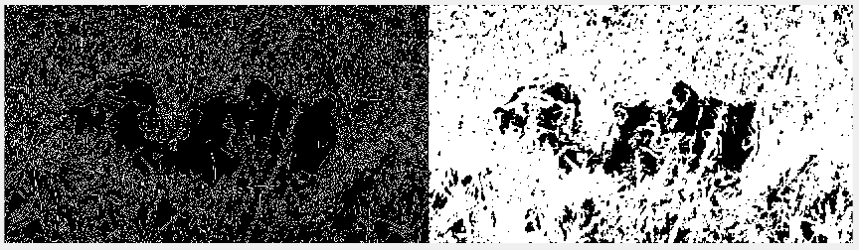
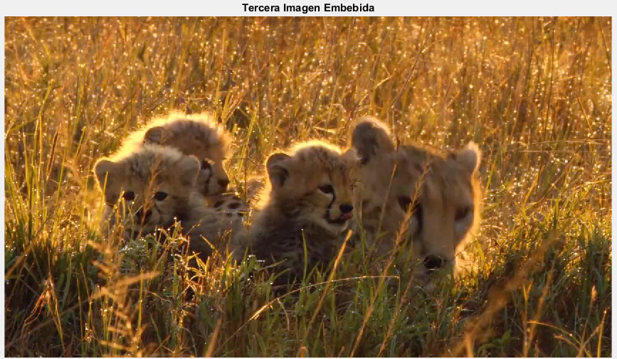
Diagrama de bordes y texturas de las imágenes portadoras

Slide 32
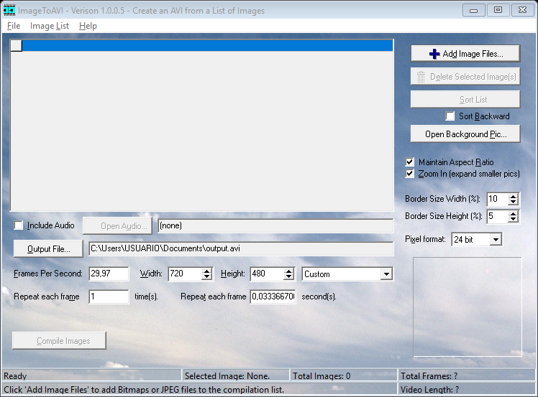

Una vez que tenemos nuestro texto oculto dentro del audio y tenemos nuestra imagen mosaico lista podemos generar nuestro Estego-Video.
ImageToAvi, permite transformar una secuencia de imágenes a un archivo de video e incluir un archivo de audio.

Slide 33
Recuperación de la información oculta
Como todo sistema de comunicación es importante extraer la información que se oculta.
Para ello se utilizarán los métodos inversos de cada uno de los procesos descritos anteriormente.
Nuestro Estego-Video debe ser separado nuevamente en estego-audio y estego-frames para poder extraer de cada porción de información

Slide 34
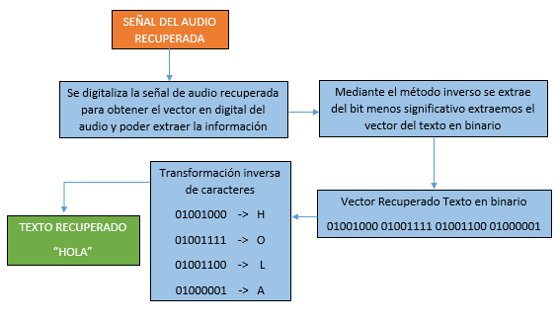
Extracción de texto incluido del Estego-Audio
Es Estego-Audio necesita ser sometido al proceso de digitalización de una señal para poder obtener los bits correspondientes del texto.
Mediante la función bitget propia de MATLAB obtendremos los bits ocultos dentro del vector de audio

Slide 35
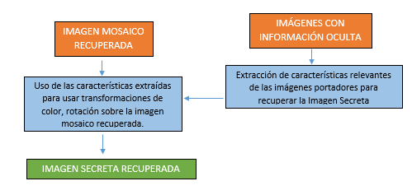
Extracción de información del Stego-Frame
Primero debemos recuperar las características de color, los mapas de bordes y texturas de las imágenes portadoras.
Tomamos la imagen recuperada y la sometemos al proceso inverso de la incrustación de la información

Slide 36
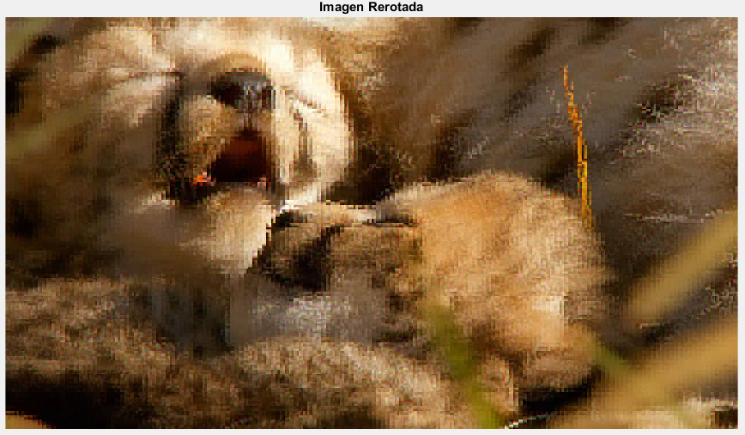
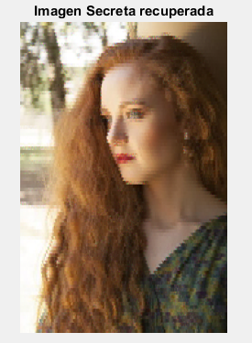
Rotamos los bloques de la imagen recuperada para poder aplicar las características de desviaciones estándar y de esa manera obtener nuestra Imagen Mosaico Recuperada
Comparamos las desviaciones estándar de la imagen recuperada y de las características guardadas dentro de otras imágenes.
Reorganizamos los bloques de color para obtener la imagen secreta recuperada

Slide 37

Análisis de Resultados
Recuperar el mensaje de texto oculto dentro del canal de audio no tuvo mayores complicaciones por lo cual se logró recuperar el mensaje completamente.
Sin embargo, en el lado de los frames no se obtuvo
un resultado al 100% efectivo al momento de recuperar
la información como se puede evidenciar

Slide 38
Se planteó como solución adicional el manejo de filtros para mejorar la calidad de la imagen secreta recuperada.
Para ello se utilizó: filtro Weiner y filtro de Mediana
  Filtros Wiener, son filtros lineales, usados en predicción, interpolación y filtrado de señal a ruido.
  Filtros de Mediana, filtro utilizado comúnmente para eliminar el ruido conocido como “Salt and Pepper”

Slide 39
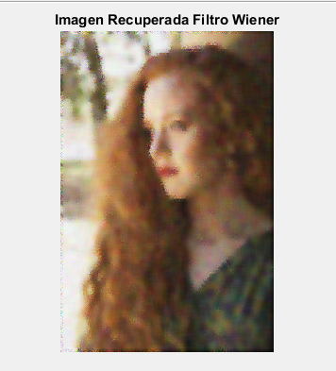
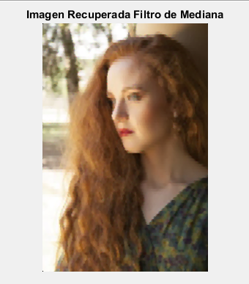
Una vez aplicados los filtros se tuvieron los siguientes resultados:

Slide 40
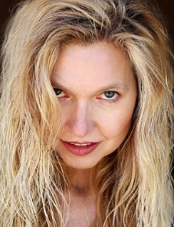
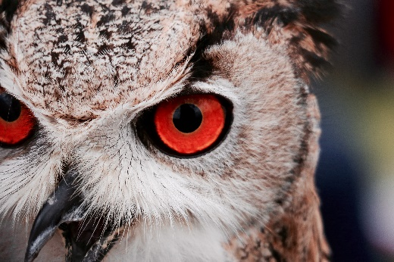
Para poder comparar la información recuperada con la original se utilizaron tres experimentos:
Imag1 Imag2 Imag3

Slide 41
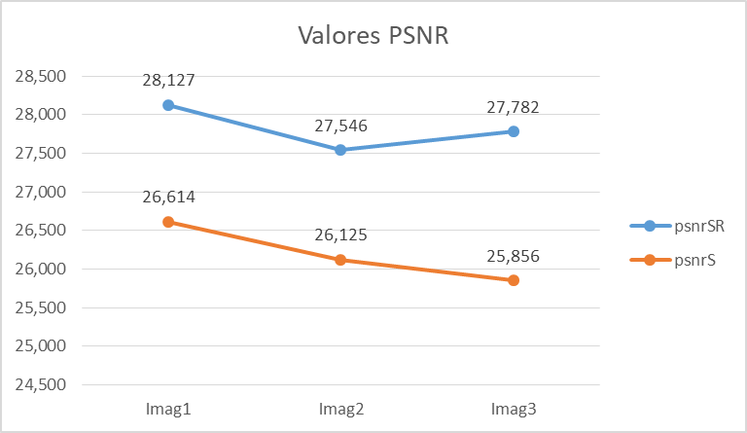
Los tres experimentos fueron sometidos a las mediciones de calidad por los siguientes conceptos:
  PSNR (Relación Señal Ruido Pico), se encarga de medir la cantidad de ruido que una imagen tiene con respecto a otra
Imag Secrt | psnrSR | psnrS
Imag1 | 28,127 | 26,614
Imag2 | 27,546 | 26,125
Imag3 | 27,782 | 25,856
Promedio | 27,818 | 26,198

Slide 42
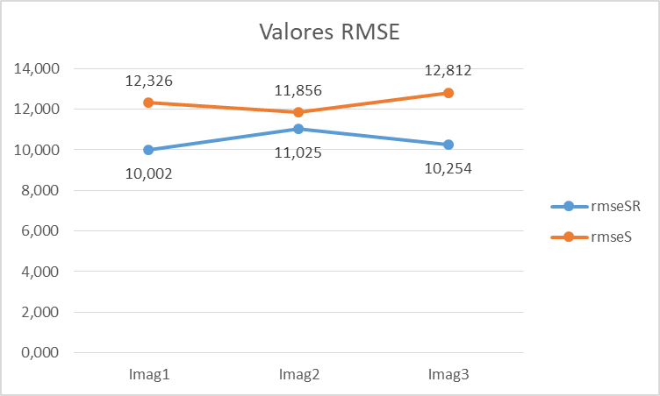
  RSME (Error cuadrático medio), éste parámetro se encarga de medir la calidad de una imagen con respecto a otra.
Imag Secrt | rmseSR | rmseS
Imag1 | 10,002 | 12,326
Imag2 | 10,256 | 10,172
Imag3 | 12,153 | 14,813
Promedio | 10,804 | 12,437

Slide 43
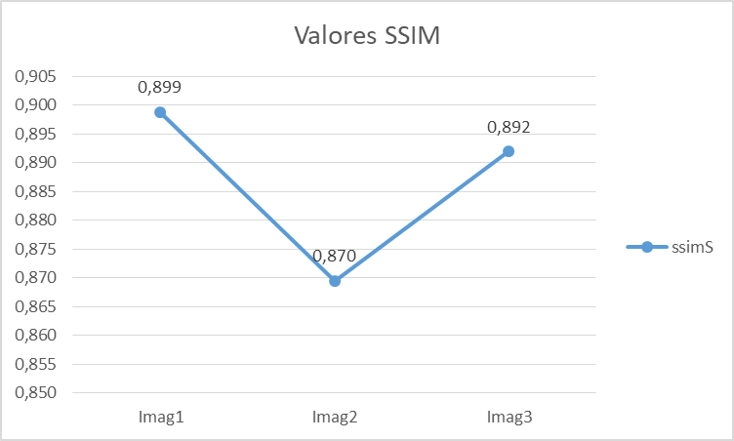
  MSSIM (Indice de similitud estructural promedio), éste parámetro se encarga de medir la similitud que existe entre dos imágenes.
  Su resultado se basa en la métrica de 0 a 1, en donde 0 equivale a pérdida total de similitud y 1 una copia exacta de la original.
Imag Secrt | ssimRS
Imag1 | 0,899
Imag2 | 0,870
Imag3 | 0,892
Promedio | 0,887

Slide 44
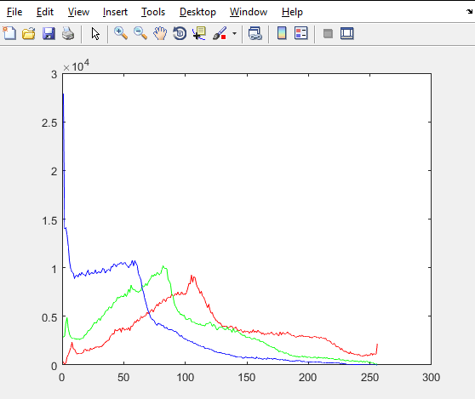
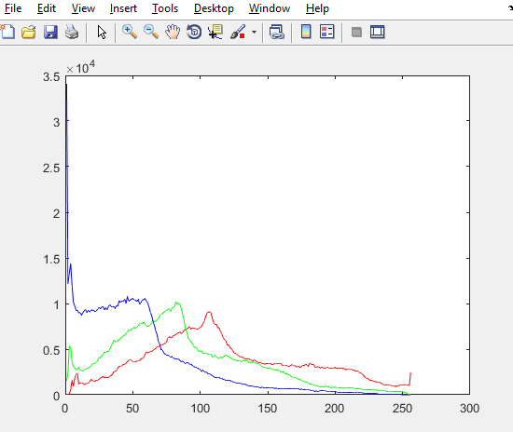
En base a los resultados obtenidos se tomó como mejor resultado a Imag 1 para que quede como evidencia del trabajo actual.
Se obtuvo adicional histogramas de la Imagen Secreta Recuperada y la Imagen Secreta Original con el fin de evidenciar que sus canales RGB no presentan variaciones pronunciadas.
Secreta Original
Secreta Recuperada

Slide 45
Evaluación del método esteganográfico en un video
Adicional a las comparaciones anteriores se utilizó un modelo subjetivo para evaluar el Estego-Video generado.
Para ello se realizó una encuesta MOS, que consiste en obtener medidas subjetivas sobre la calidad de lo que se está evaluando por parte de una muestra de la población

Slide 46
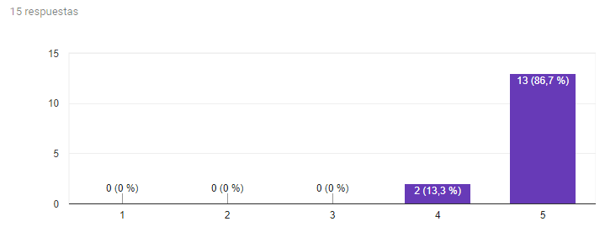
Pregunta 1: ¿La calidad del video es óptima?

Slide 47
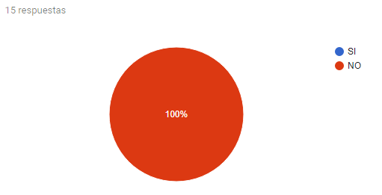
Pregunta 2: ¿Ha notado algún cambio perceptible en el transcurso del video?

Slide 48
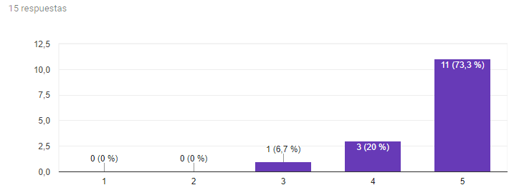
Pregunta 3: Evalúe la calidad del audio del video.

Slide 49
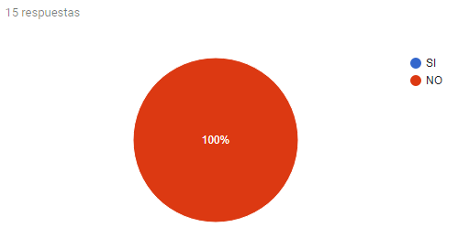
Pregunta 4: ¿Creería usted que dentro del video se encuentra algún tipo de información oculta?

Slide 50
Conclusiones y Recomendaciones
Se logró insertar como información secreta un texto sobre los datos del audio extraído del video original así como también se logró insertar como información secreta una imagen dentro de los frames obtenidos del video original mediante el uso de la técnica del bit menos significativo en el procesamiento de un audio.
Se logró combinar las porciones con información oculta para obtener como resultado un Estego-Video, el cual se pudo crear en base a aplicaciones de procesamiento y creación de videos como es ImageToAvi.

Slide 51
Se logró separar un archivo de video con extensión .avi en sus dos componentes principales, audio e imágenes, se lo realizó mediante un algoritmo propuesto en la herramienta computacional la cual nos permitió tener el manejo de los datos de una manera mucho más práctica que el uso de funciones como ffmpeg que pueden ser utilizadas también como herramienta para procesamiento de videos.
Se evidenció que el Estego-Video obtenido tiene una gran calidad en cuanto a la percepción visual humana corresponde, ya que no se puede evidenciar que existe información oculta dentro del video al verlo o escucharlo.
Se aplicó métodos esteganográficos inversos con el fin de recuperar la información oculta dentro del Estego-Video, en cuanto al texto incluido se lo pudo recuperar en su totalidad, por otro lado, la imagen secreta obtenida se logró recuperar también pero perdiendo calidad de imagen.

Slide 52
Se verificó que el método esteganográfico permite ocultar información dentro de un medio sin que éste sea percibido, y mediante el análisis de los diferentes valores estadísticos como son RMSE, PSRN y SSIM que permiten validar la calidad y eficiencia del método utilizado.
Se presenta un mayor costo computacional para desarrollar procesamiento sobre archivos multimedia como videos, imágenes o audio ya que aquello influye en el tiempo de implementación del algoritmo por lo que se recomienda en trabajos futuros optimizar el código de MATLAB y evitar tiempos altos en el procesamiento.
Se recomienda utilizar como imágenes secretas, imágenes que cuenten con el tamaño del frame del video ya que al momento de realizar el reajuste del tamaño de imagen se puede perder bastante información.
Si bien es cierto, los diferentes métodos para ocultar información ayudan con muchos fines de seguridad de la información también existe un mal uso de este tipo de técnicas, en donde se utiliza la información oculta con fines destructivos o que hacen daño a las personas. Por ello se recomienda que el manejo de estas técnicas para ocultar información se debe realizar únicamente con fines de estudio y de manejo ético de la información.

Slide 53
Líneas de Trabajos Futuros
Una vez culminado el presente proyecto de investigación se puede dar paso a diferentes trabajos posteriores ya que se tiene un campo amplio de investigación por el mismo hecho de tener diversos medios multimedia para ser trabajados.
Como trabajo futuro principalmente se propone el hecho de mejorar la sección de la recuperación de la información con el fin de mejorar la calidad de la imagen secreta recuperada.
Se propone como trabajo futuro el estudio e implementación de filtros correctivos de imagen con el fin de lograr obtener un resultado más óptimo al momento de recuperar la información.

Slide 54
En cuanto a la porción de audio como trabajo futuro se propone el de buscar métodos más simples para realizar el procesamiento de la señal análoga con el fin de que el costo computacional sea menor y el tiempo de ejecución de las pruebas mejoren.
Por último se propone como trabajo futuro el manejar diferentes formatos de video y probar el método esteganográfico con el fin de evidenciar que formato es el más óptimo para realizar el proceso de ocultar información.
Una vez culminado el trabajo de investigación se propone como trabajo futuro el combinar diferentes métodos de ocultación de la información, como por ejemplo el uso de la criptografía y la esteganografía en conjunto para mejorar la eficiencia de ocultar información.

